Slide 1




Integración Curricular y Estrategias Metacognitivas
para la Formación de Profesores de Matemáticas
Mahsa Allahbakhshi
Pontificia Universidad Católica de Chile

Slide 2

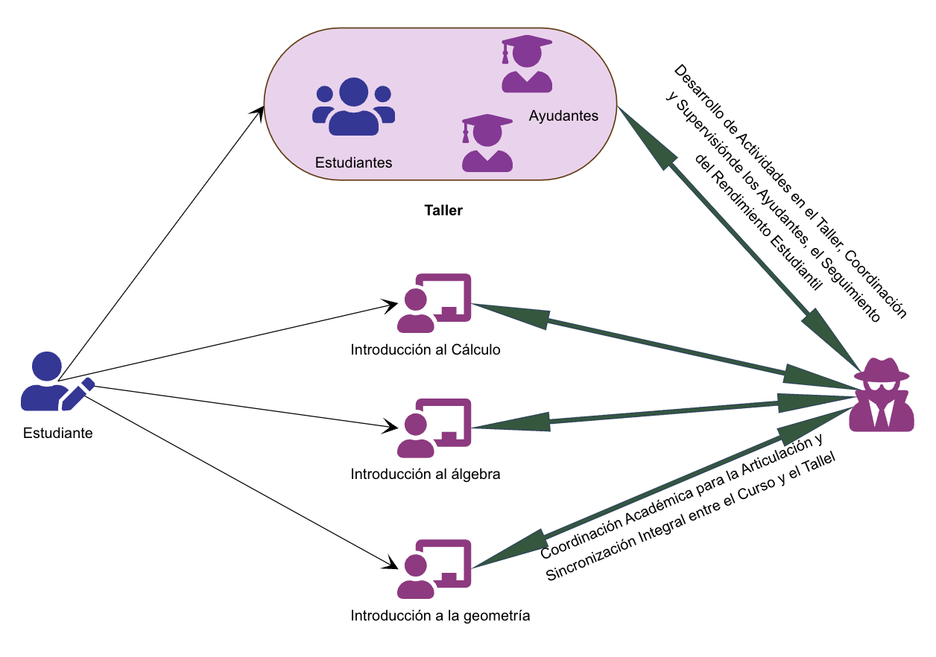
Contextualización del problema que se aborda
Estudiantes de la Facultad de Matemáticas: Licenciatura en matemática y PEM
Alta tasa de deserción al final del primer año
Desempeño estudiantil
Notes:
Universidad Austral de Chile

Slide 3
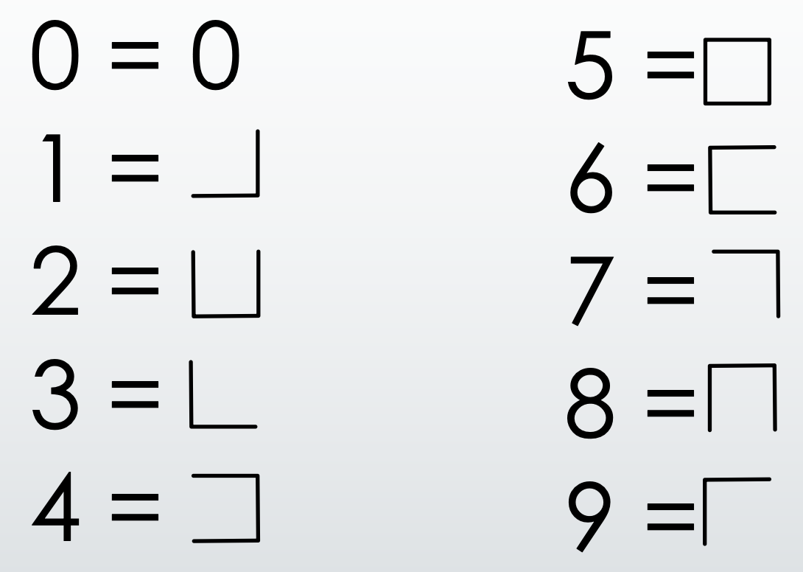
Contextualización del problema que se aborda
Formen grupos de dos personas y memoricen los siguientes símbolos. Tienen 30 segundos para hacerlo, sin tomar notas.
Notes:
Universidad Austral de Chile

Slide 4
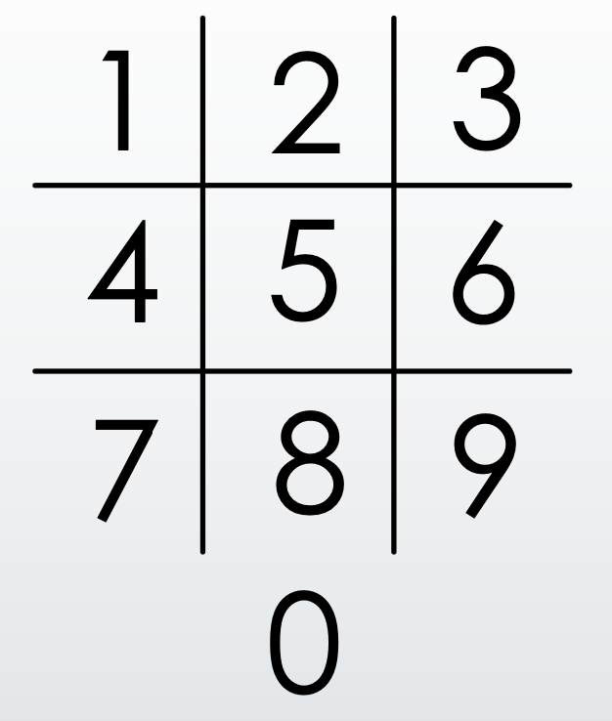
Ahora escriban sus números de teléfono usando los símbolos que memorizaron.
Contextualización del problema que se aborda
Notes:
Universidad Austral de Chile

Slide 5
Marco referencial
Enfoques Pedagógicos Contemporáneos
Notes:
Universidad Austral de Chile

Slide 6
Metodología
Metodología
Facultad de Matemáticas y Facultad de Letras
Facultad de Matemáticas
y Escuela de sicología
Errores comunes en matemáticas
Lenguaje utilizado en matemáticas
Comprensión y decodificación
Habilidades comunicativas
Guías para actividades colaborativas
Incremento de la toma de conciencia
Evaluación del proceso
Capacitación
Notes:
Universidad Austral de Chile

Slide 7
Principales resultados
Formación y desempeño de tutores pares
Fortalecimiento del aprendizaje colaborativo
Participación activa en proyectos de innovación e investigación educativa
Notes:
Universidad Austral de Chile

Slide 8
Conclusiones y aporte para la formación inicial docente en matemática
Desarrollo de habilidades pedagógicas
Metodologías replicables
Modelo inclusivo y adaptable
Notes:
Universidad Austral de Chile

Slide 9
Referencias
Aprendizaje Activo: Primeros trabajos por Piaget, Vygotsky; ha evolucionado mucho más desde entonces
Argumentación (p.e. Driver, Newton, and Osborne 2000 )
Resolución de Problemas(p.e. Freeman et al. 2014; Watkins and Mazur 2013, Prince 2004)
Colaboración (p.e. Crouch & Mazur, 2001; Felder & Brent, 2009; Freeman et al., 2014; Saxe & Braddy, 2015)
Falla Productivo (p.e. Kapur, 2024; diSessa et al., 1991; DeCaro et al., 2012).
Notes:
Universidad Austral de Chile

Slide 10


